Slide 1
Термины:
МАНУФАКТУРА, ОБРОК, СЕЛЬСКОЕ
ХОЗЯЙСТВО, НАТУРАЛЬНОЕ ХОЗЯЙСТВО
ПРОЧИТАЙТЕ ТЕРМИНЫ РАЗМЕЩЁННЫЕ НА СЛАЙДЕ.
ПОДУМАЙТЕ И СКАЖИТЕ КАК НАЗЫВАЕТСЯ ТЕМА ЭТОГО УРОКА.

Slide 2
Экономическое развитие России во второй половине
XVIII века

Slide 3
ПЛАН
1.Начало разложения феодально-крепостнической системы.
2.Вольное экономическое общество.
3.Сельское хозяйство.
4.Промышленность.
5.Торговля.
6.Финансы.
7.Итоги развития экономики России во второй половине XVIII века.

Slide 4
1.Начало разложения феодально-крепостнической системы.
Разрушается натуральная замкнутость помещичьих и крестьянских хозяйств.
Создается новая экономическая система, основанная на наемном труде.
Крепостнические порядки тормозят развитие новых форм труда.
Усилилось ограбление крестьянства помещиками и государством.
Разорение и упадок крестьянских хозяйств-основы экономической системы страны.

Slide 5
Новое и старое в экономике России во второй половине XVIII века.
(название отрасли экономики)
Черты капитализма | Черты феодализма
содержание | содержание

Slide 6
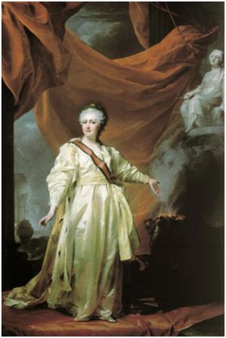
2.Вольное экономическое общество 1765год
Цель: оказание помощи помещикам в освоении новейшего отечественного и зарубежного и опыта ведения хозяйства.
«Господа члены Вольного Экономического Общества. Намерение Вами предпринятое к исправлению земледелия и домостройства, весьма Нам приятно, а труды от него происходящие будут прямым доказательством Вашего истинного усердия и любви к своему Отечеству.»( из письма Екатерины II членам Вольного экономического общества).
Д.Г. Левицкий
Портрет Екатерины II
в виде законодательницы в храме богини Правосудия

Slide 7
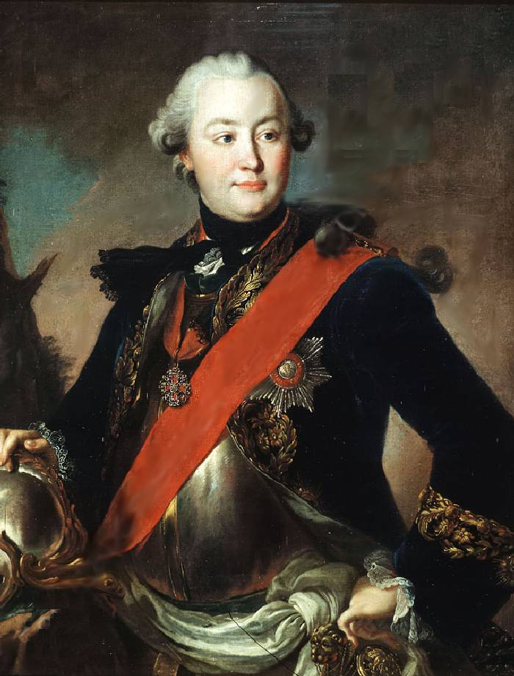
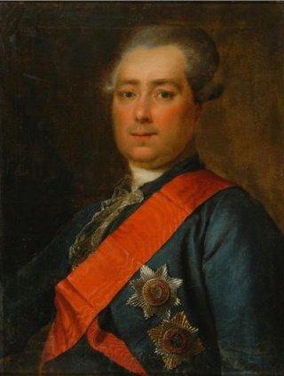
Учредители Вольного экономического общества
.
Неизвестный художник Портрет графа А.Р. Воронцова
Ф. Рокотов
Портрет графа Г. Г. Орлова в латах

Slide 8
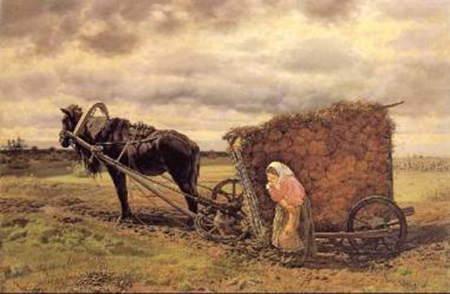
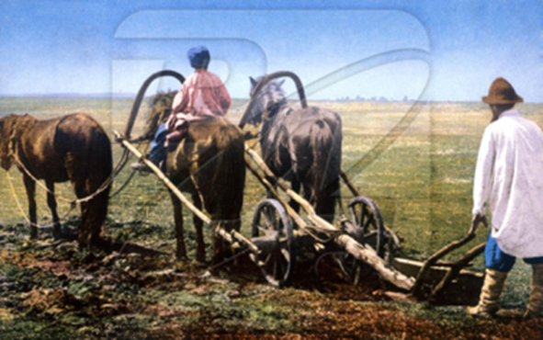
3.Сельское хозяйство
1.Крепостное право.
2. Барщина увеличилась до 4-6 дней, оброк в 5 раз.
3. Техника практически не применялась.

Slide 9
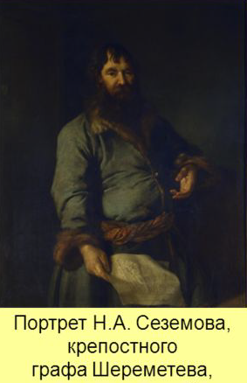
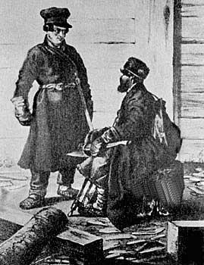

Капиталистые крестьяне.
Отходники. Среди них преобладали выходцы из Ярославской, Тверской, Новгородской, С.-Петерб., Псковской губ

Slide 10
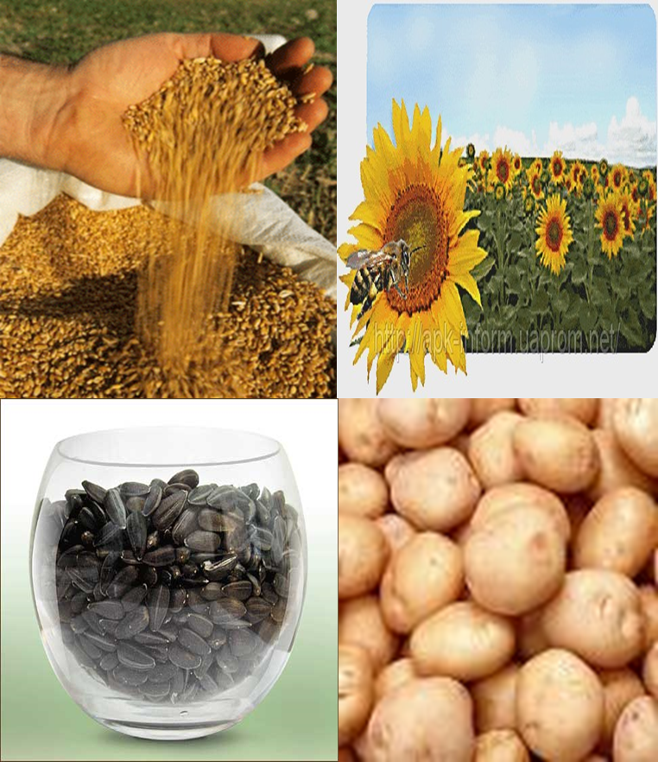
Несмотря ни на что, в сельском хозяйстве были и успехи:
были быстро освоены территории в Северное Причерноморье, Поволжье, на Урале, в Сибири.
Увеличился сбор зерна за счёт экстенсивного ведения хозяйства.
Появились новые технические культуры (картофель, подсолнечник).
Растёт производство льна и конопли.
Внедрялись новые породы скота.

Slide 11
Новое и старое в экономике России во второй половине XVIII века.
Сельское хозяйство
Черты капитализма | Черты феодализма
1. Денежный оброк. 2. Появились «капиталистые» крестьяне. 3.Освоение новых земель привело к: а) увеличению сбора зерна; б) появлению новых с/х. культур; в) росту производства льна и конопли. 4. Внедрение новых пород скота | 1.Сельское хозяйство по-прежнему основа экономики страны. 2.Личная (крепостная зависимость крестьян). 3.В отдельных районах оброк вырос в 5 раз, барщина составляла 4- 6дней в неделю. 4.Отходники

Slide 12
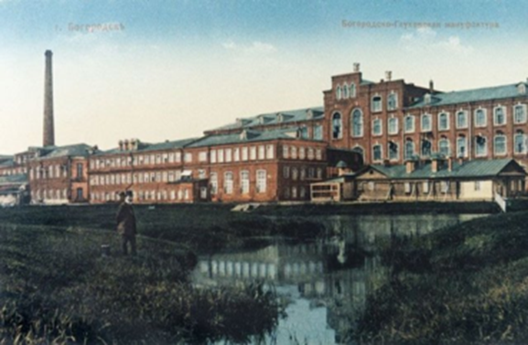
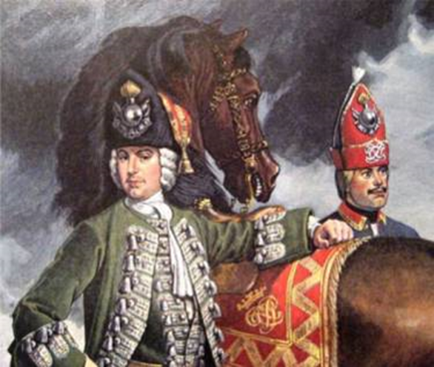
3.Промышленность
Развитие промышленности, основой которой было мануфактурное производство, шло более высокими темпами, чем сельское хозяйство.
Быстрыми темпами развивалась отечественная металлургия.
Причины
1. непрекращающиеся войны, требовавшие производства сукна для нужд армии и флота, парусины для строящихся судов, металла для пушек;
2. заинтересованность зарубежных потребителей в дешевых русских товарах
(металле и парусине, сале и пеньке).

Slide 13
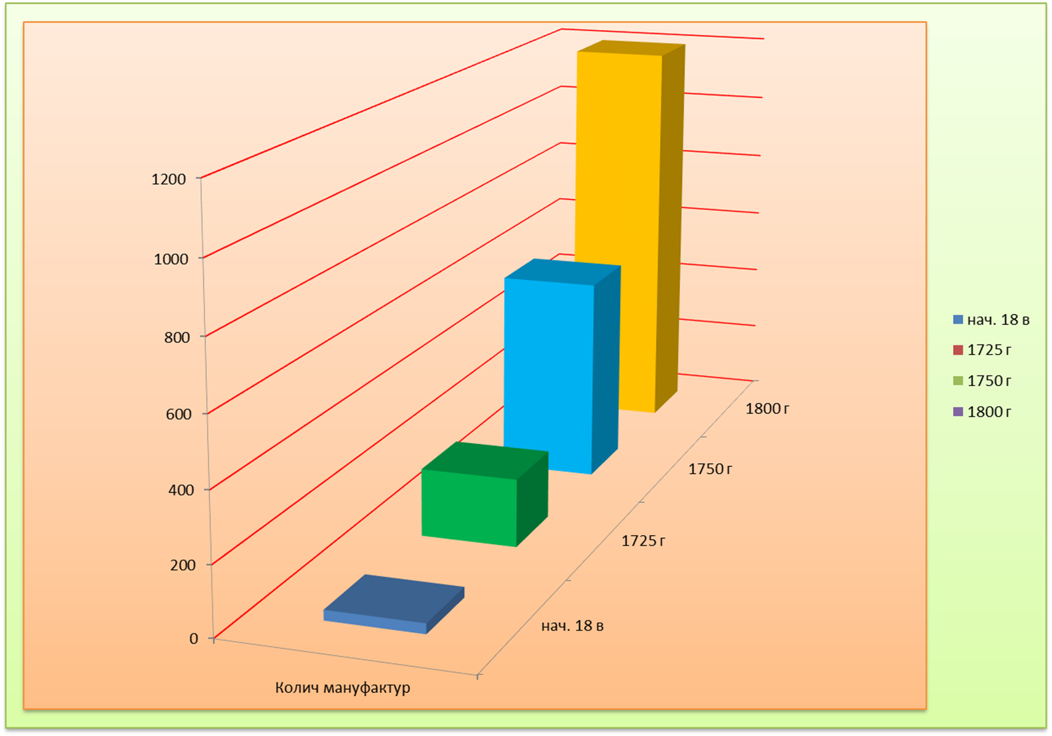
Рост числа мануфактур за XVIIIвек
Число наёмных
рабочих:
в 1761г.- 220 т. чел.
к 1800 - 420т. чел.

Slide 14
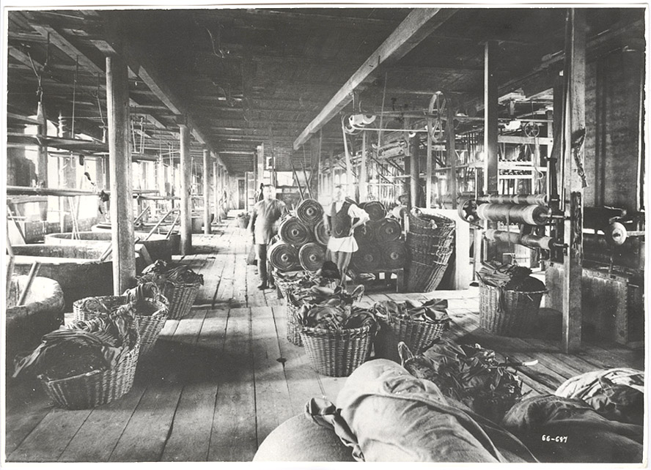
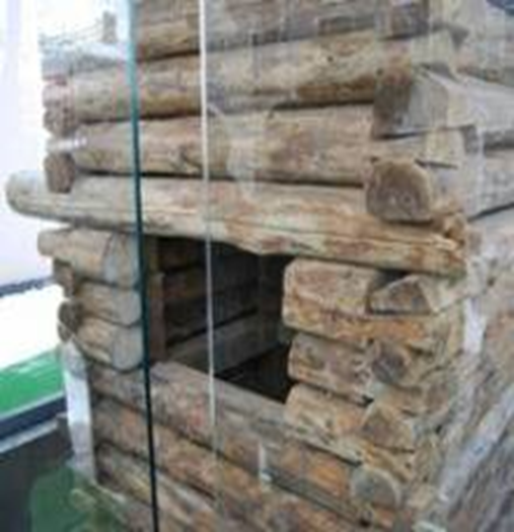
Сруб шахты XVIII века, найденный золотодобытчиками в Алтайском крае
Начали появляться предприятия
по добыче и выплавке
драгоценных металлов
— золота и платины
Возникла новая отрасль лёгкой промышленности хлопчатобумажное производство
Прохоровская (ситценабивная)
мануфактура в Москве.

Slide 15
Новое и старое в экономике России во второй половине XVIII века.
Промышленность
Черты капитализма | Черты феодализма
1. Рост числа мануфактур в 6 раз. 2. Существуют примеры наёмного труда. 3. Появились предприятия по выплавке драгоценных металлов. 4.Строились мануфактуры по производству сукна и парусины. 5.Возникла новая отрасль лёгкой промышленности х/б производство. | . 1.Мануфактуры в большинстве казённые. 2. Труд на них в основном принудительный.

Slide 16
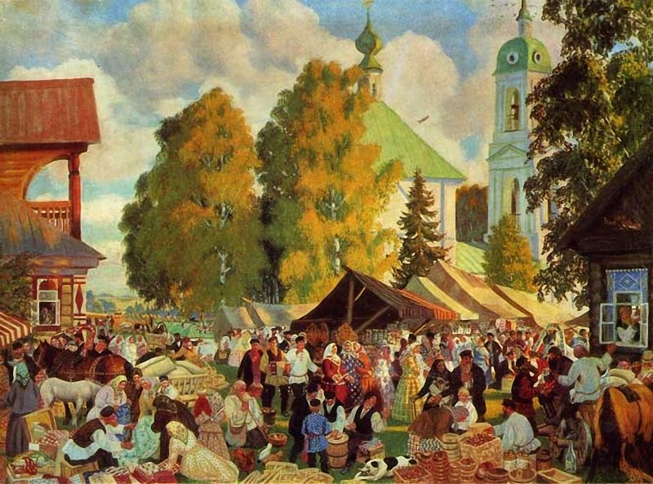
5. Торговля
ВНУТРЕННЯЯ: 1.Появление общероссийских ярмарок: Нежинская, Коренная(Курск).
2. Крупные торговые города-Москва и Петербург
3.Слабая покупательская способность населения.
ВНЕШНЯЯ: 1.Строят южные порты Херсон и Одесса.
2.Оновные центры- Рига и Санкт-Петербург.
3.Ведется в основном при посредничестве иностранных купцов.
Экспорт | Импорт
Лён, пенька, Кожа, ткани, лес, смола, канаты, щетина, сало, железо, пушнина, хлеб, металл. | Сахар, сукно, шелк, шерсть, хлопок, вино, фрукты, пряности, краски, фарфор, парфюмерия, чай, металлические изделия
 | 1763-1765 гг. | 1781-1785 гг.
экспорт | 12 млн. руб. | 23,7 млн. руб.
импорт | 9.3 млн. руб. | 17. 9 млн. руб.

Slide 17
Новое и старое в экономике России во второй половине XVIII века.
Торговля
Черты капитализма | Черты феодализма
1.Появление новых крупных ярмарок: 2. Строят южные порты. | 1.Слабая покупательская способность населения. 2. Внешняя торговля ведётся при посредничестве иностранных купцов

Slide 18

5. Финансы
Государственные расходы на содержание государственного аппарата - 50% бюджета.
Содержание армии и флота - 40%бюджета.
Внешние займы у голландских и генуэзских купцов под большие %
9 января 1769 года императрица Екатерина II издает Манифест об основании двух ассигнационных банков и выпуске ассигнаций, т.е. бумажных денег.
Вскоре бумажный рубль стоил уже на 40% меньше, чем серебряный.

Slide 19
Новое и старое в экономике России во второй половине XVIII века.
Финансы
Черты капитализма | Черты феодализма
1.Доходы страны увеличились в 4 раза. 2.Выпуск бумажных ассигнаций | 1. Государственный аппарат стоит 50% бюджета. 2. Внешние займы под большие %.

Slide 20
7.Итоги развития экономики России во второй половине XVIII века
Хотя в целом экономика России времен Екатерины Великой была на подъёме, в ней наблюдались два противоречивых процесса:
1.Развитие новых форм хозяйства, основанных на наёмном труде и рыночных отношениях.
2.Сохранение крепостнической системы.
Вывод - противоречивый характер экономического развития:
1. успехи лишь там, где меньшим было влияние крепостнических порядков,
2. кризис крепостнической системы диктовал необходимость изменения господствующего феодально-крепостнического строя.

Slide 21
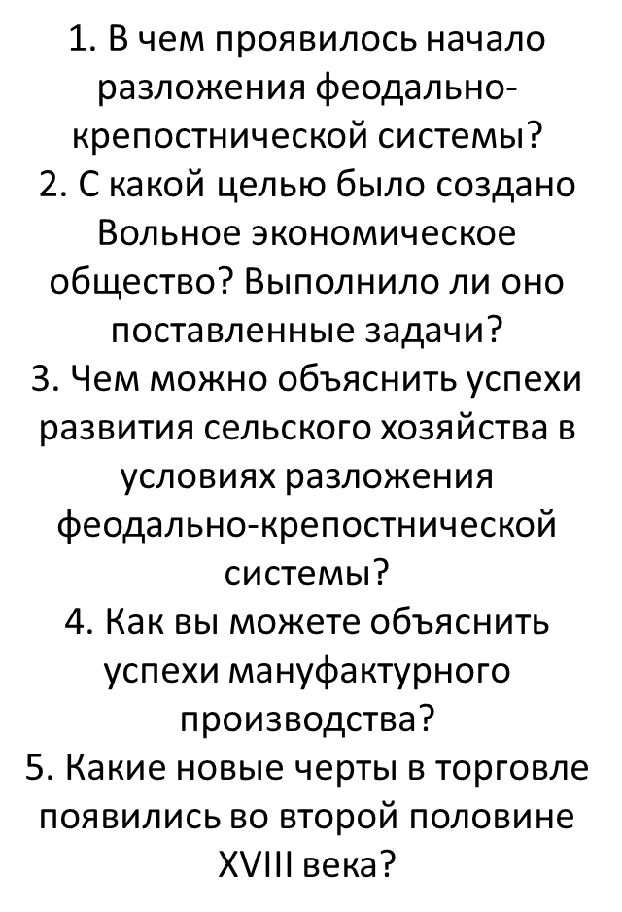
Вопросы для повторения:

